Slide 1
Wpływ konkurencji na masę korzeni rzodkiewki.
Julia Dundelska
Klasa 8b

Slide 2
Problem badawczy:
Czy konkurencja ma wpływ na masę korzeni rzodkiewki?

Slide 3
Hipoteza:
Konkurencja powoduje mniejszą masę korzeni u rzodkiewki.

Slide 4
Przebieg doświadczenia
1.Przygotuj trzy poletka uprawne pozbawione chwastów (każde o powierzchni 0,5m2) i nasiona rzodkiewki
2.Na pierwszym poletku (próba I) posiej rzodkiewkę i regularnie odchwaszczaj całe poletko. Na drugim poletku (próba II) posiej podwójną liczbę nasion rzodkiewki w porównaniu z pierwszym poletkiem i również regularnie usuwaj z niego chwasty. Trzecie poletko (próba III) obsiej tą samą liczbą nasion rzodkiewki, co pierwsze poletko, ale tego poletka nie odchwaszczaj.
3. Po sześciu tygodniach zważ 10 korzeni rzodkiewki wyhodowanej na każdym poletku i oblicz ich średnią masę.
2

Slide 5
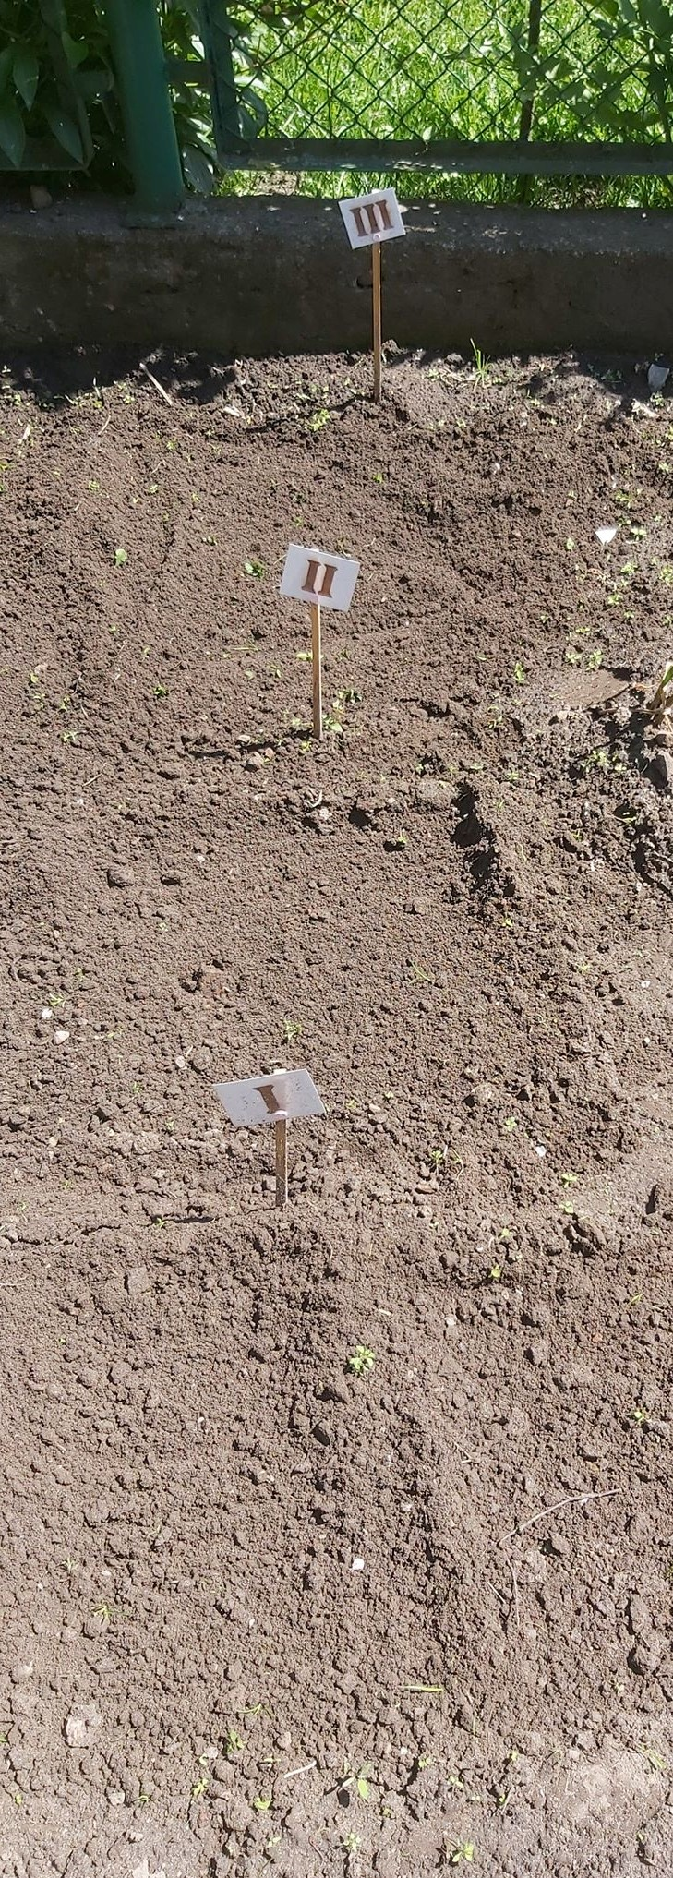
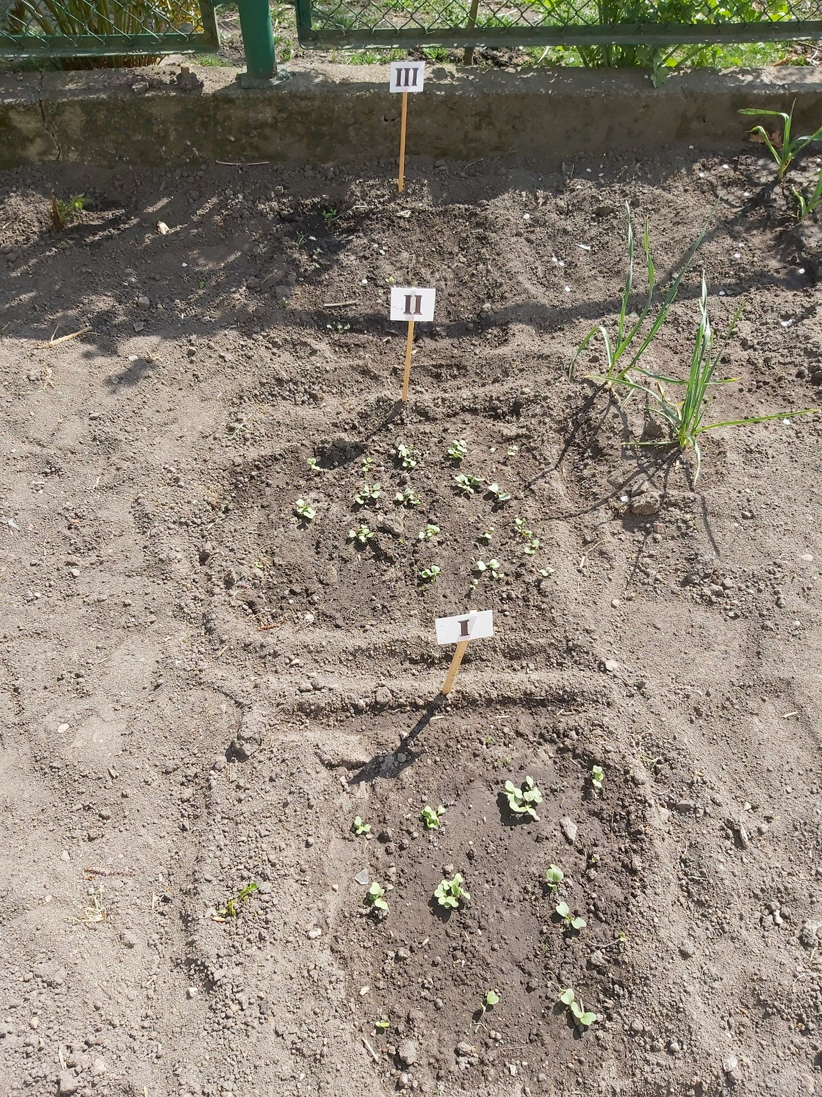
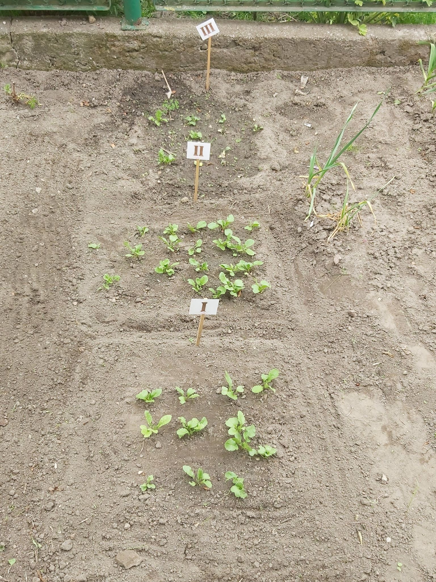

Slide 6
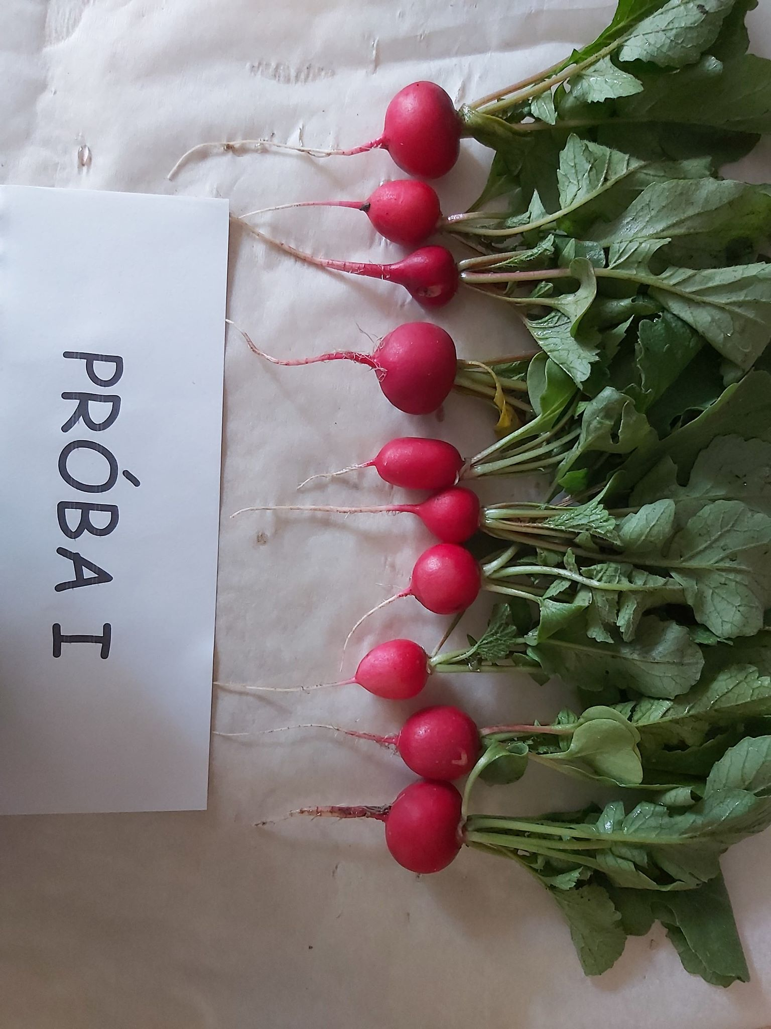
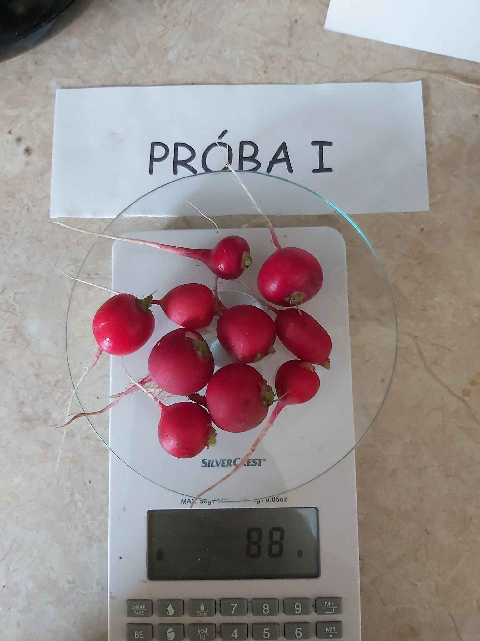
Próba I

Slide 7
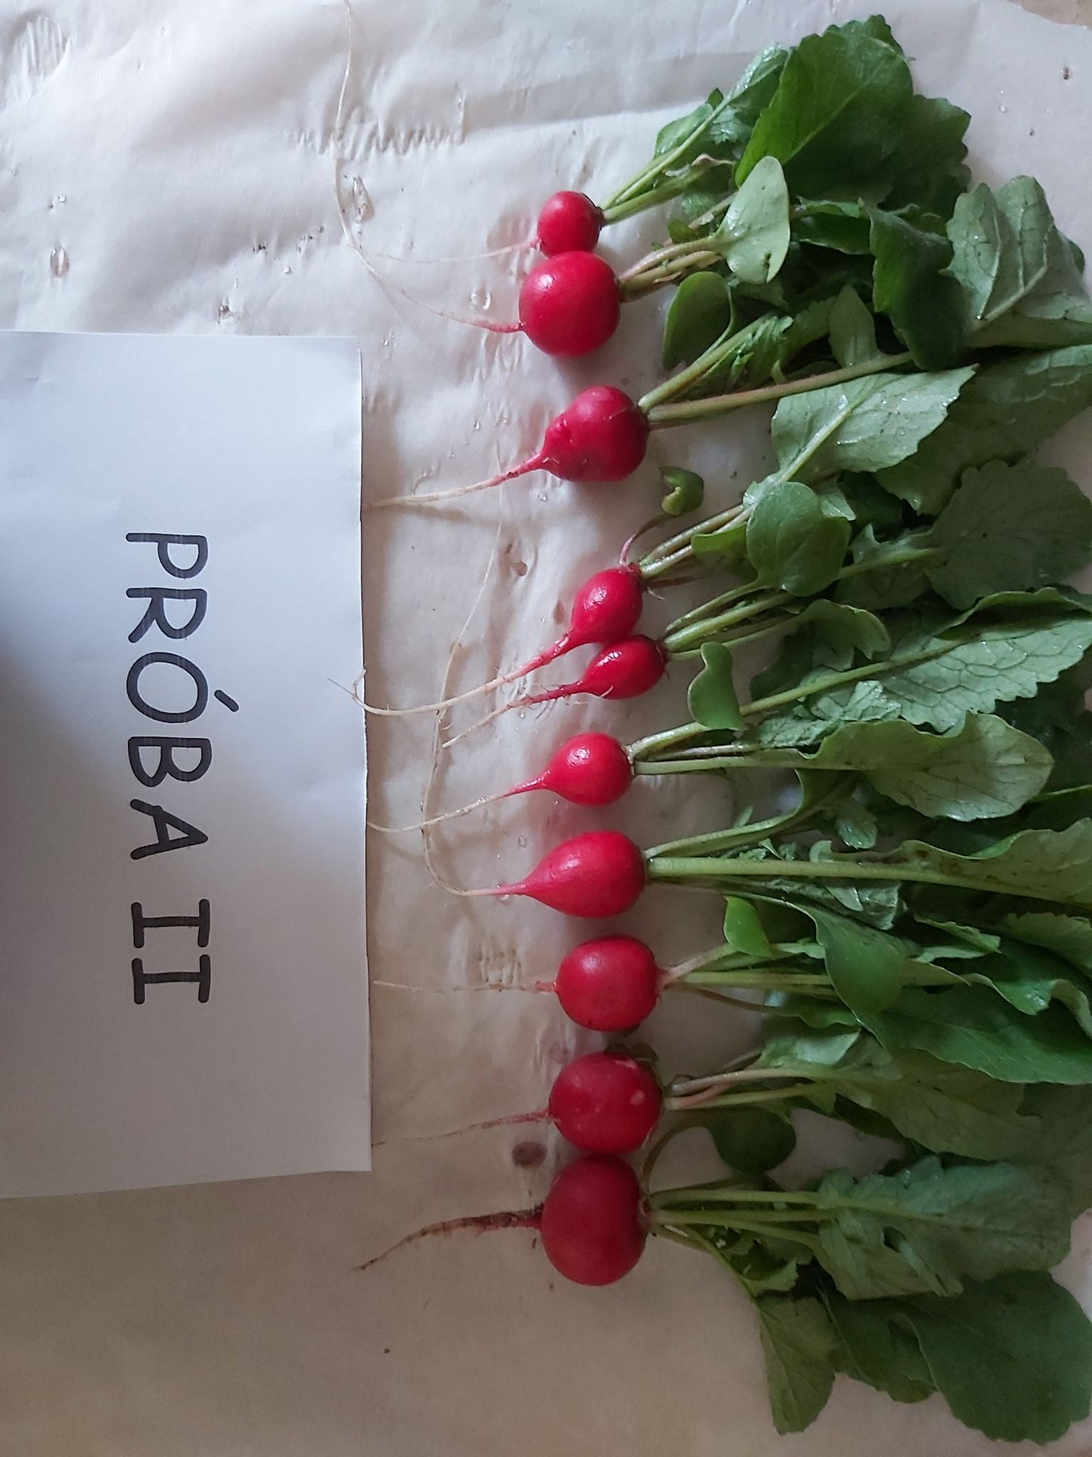
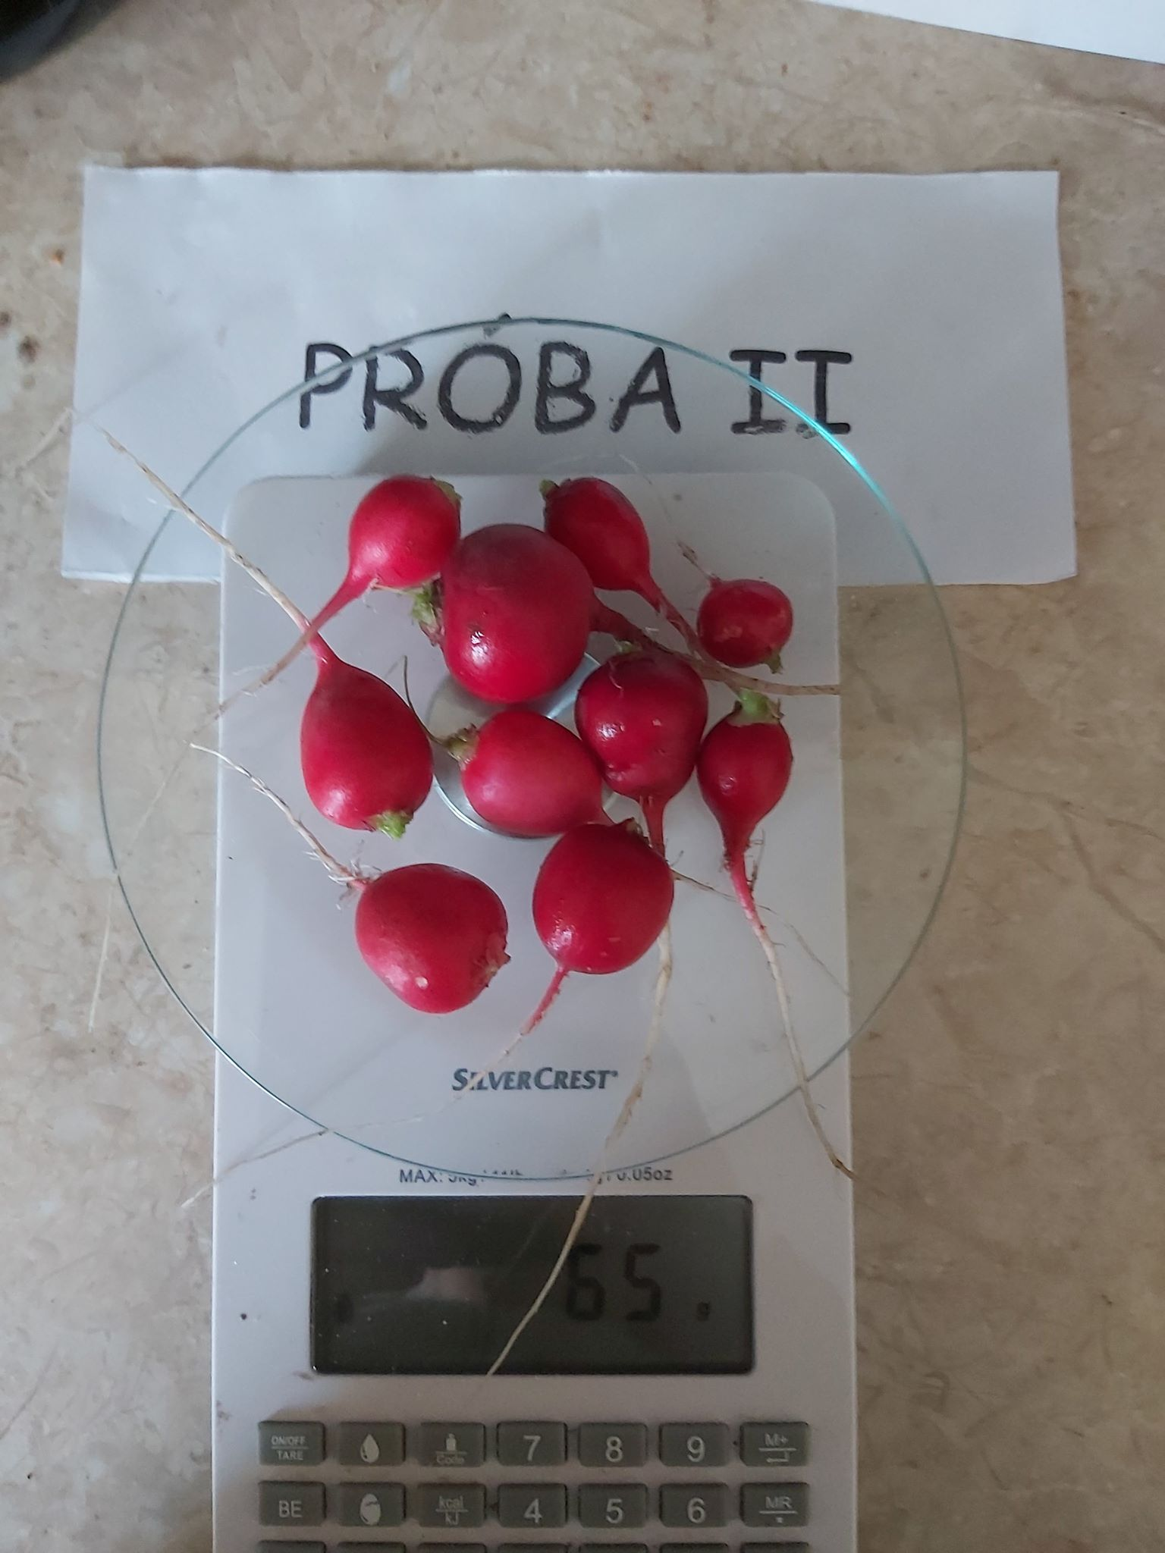
Próba II

Slide 8
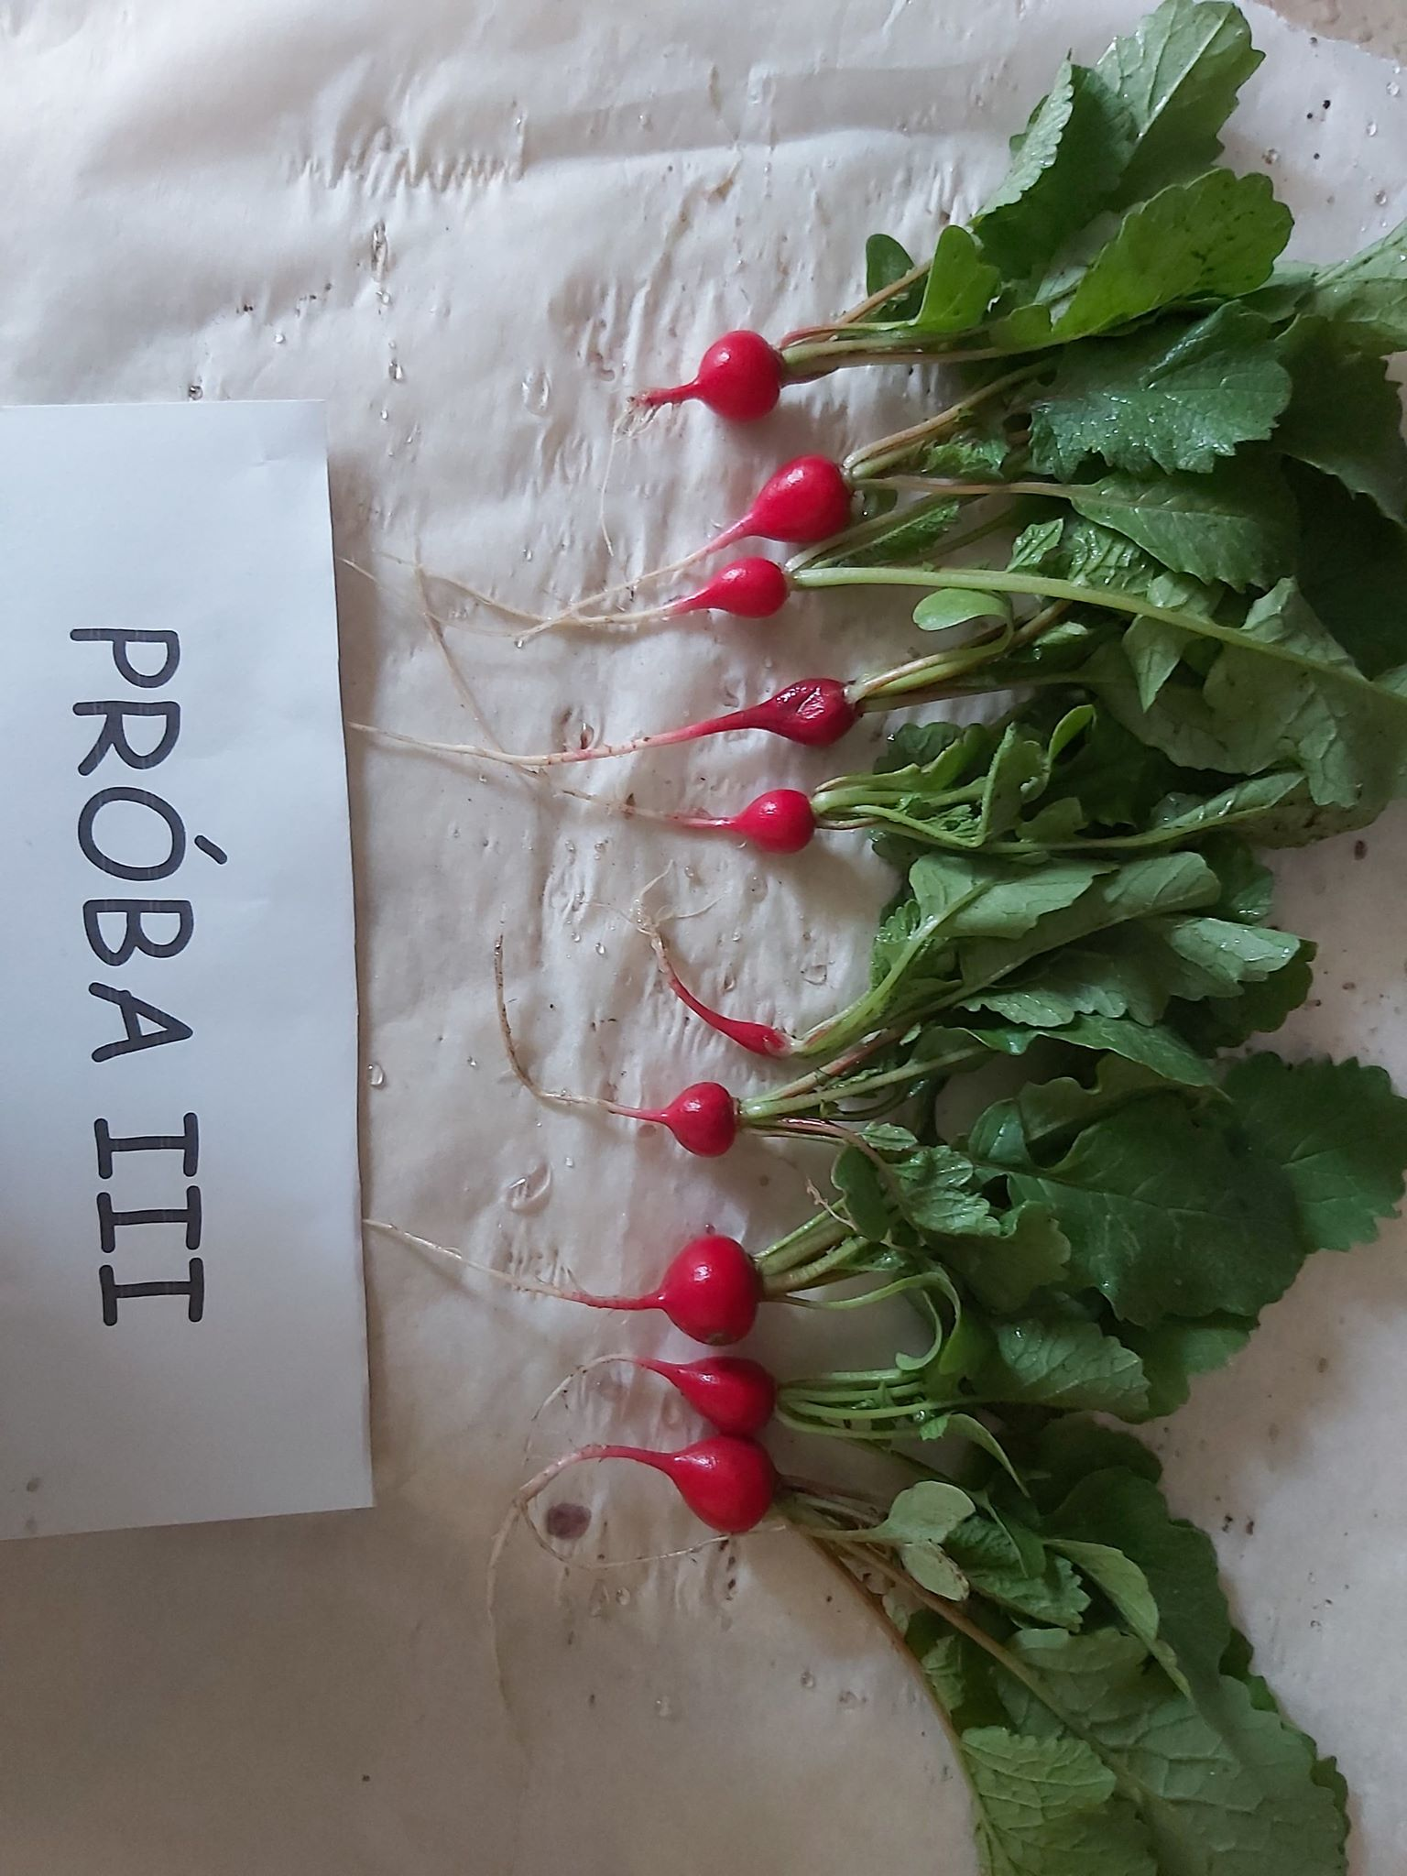
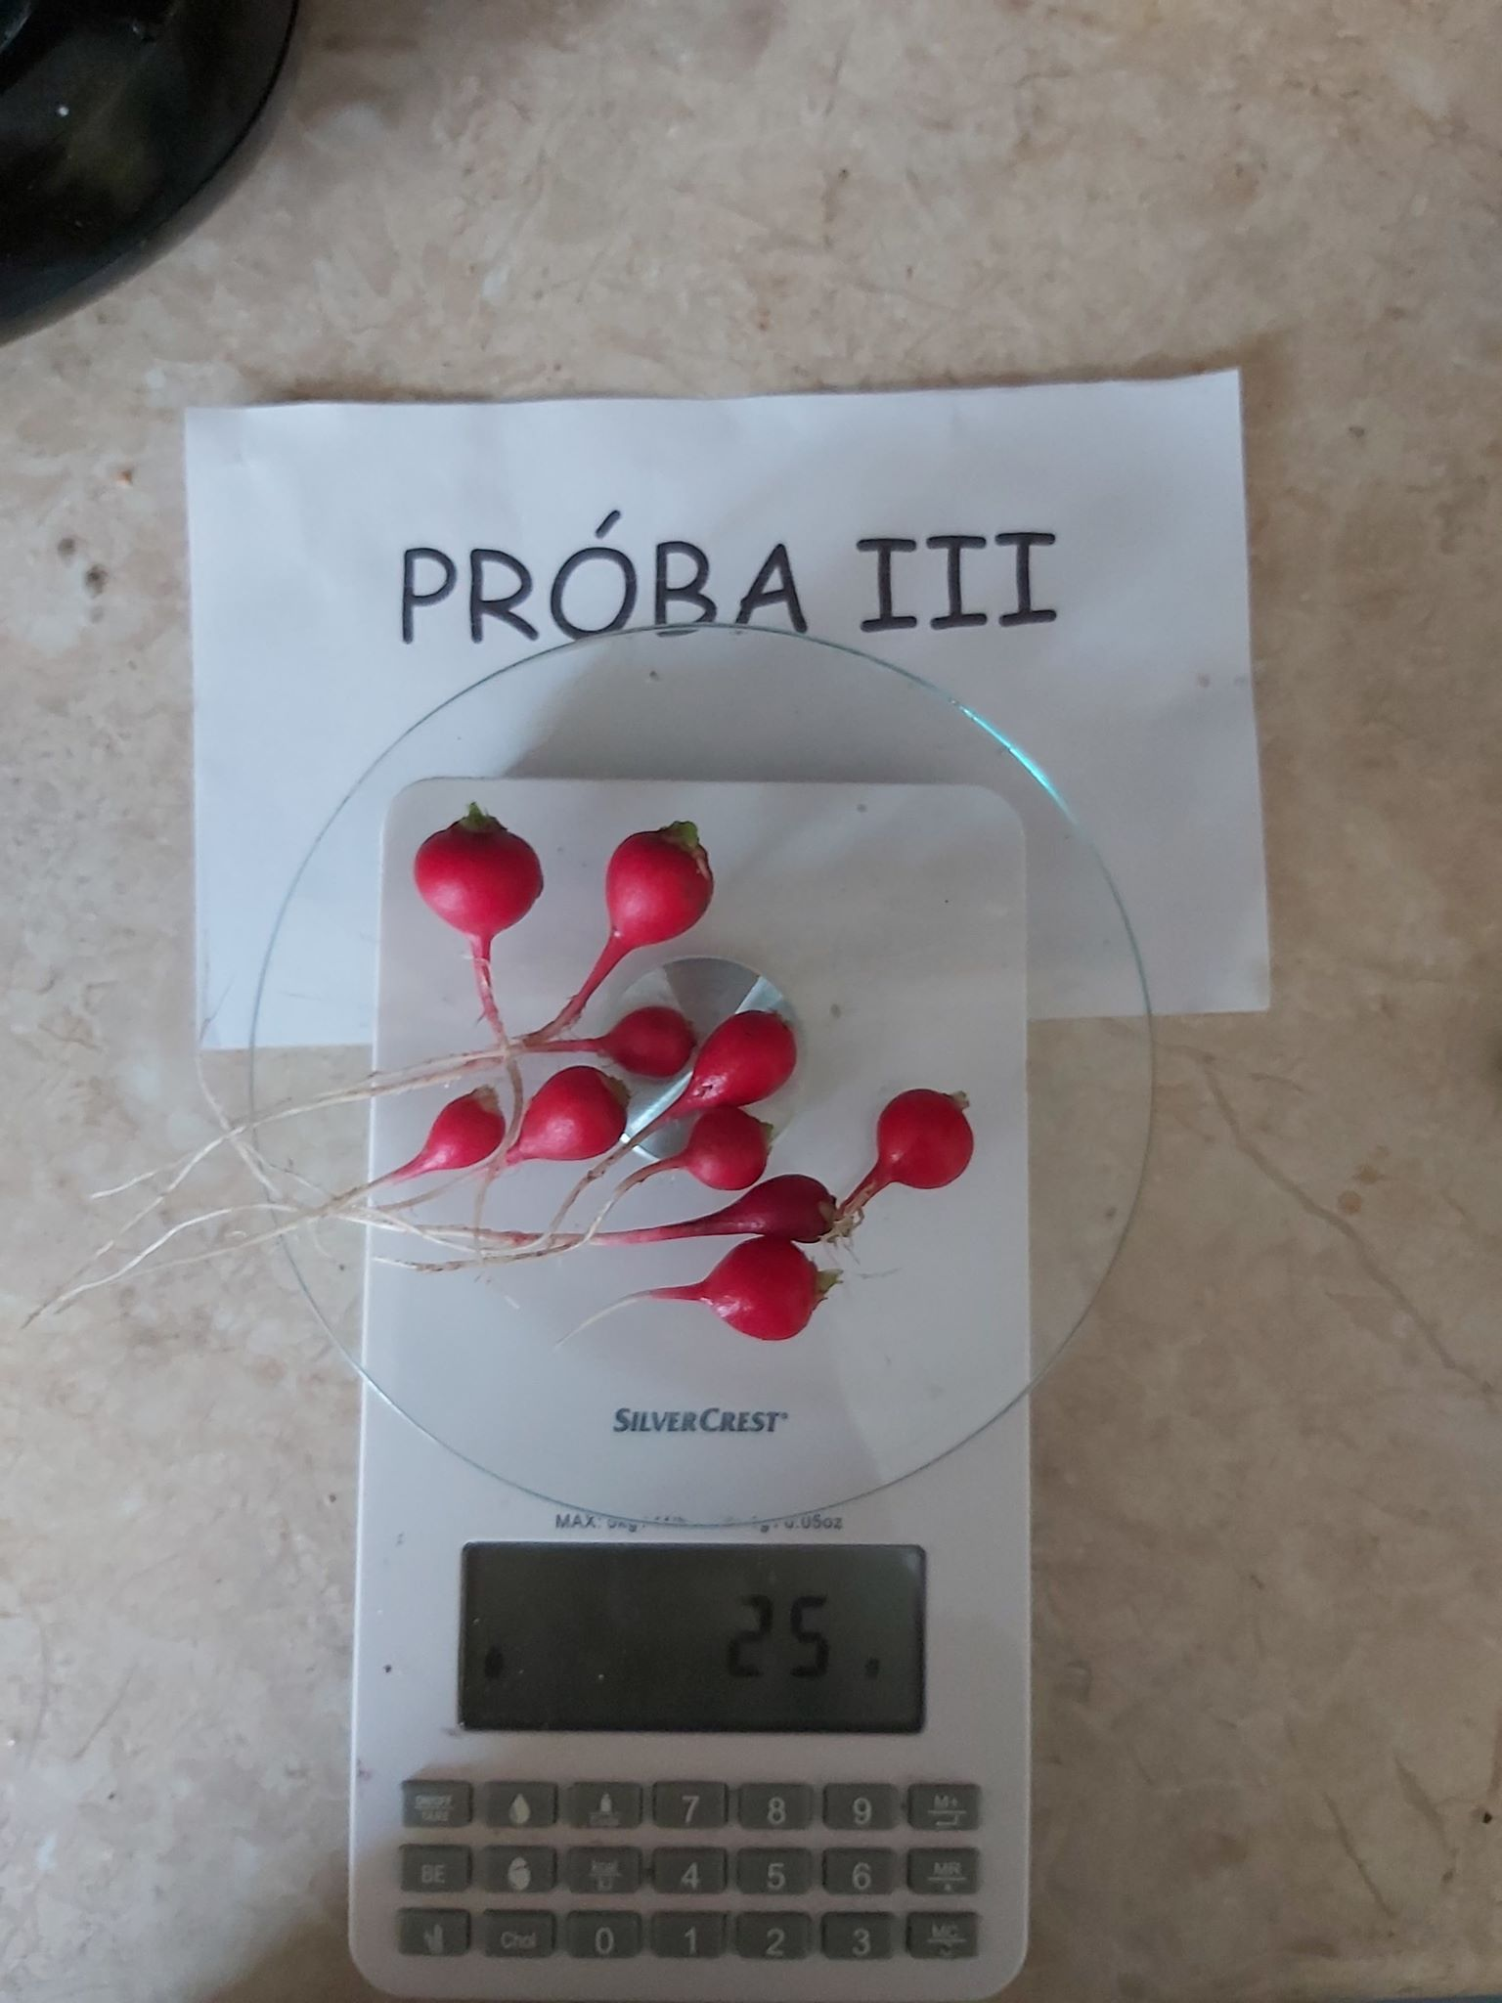
Próba III

Slide 9
Wyniki
Numer próby | Średnia masa 10 korzeni
Próba I | 8,8g
Próba II | 6,5g
Próba III | 2,5g

Slide 10
wniosek
Im mniejsza jest konkurencja, tym większa jest waga korzeni rzodkiewki.
(Próba II, czyli wewnątrzgatunkowa miała korzystniejsze warunki niż próba III, czyli międzygatunkowa).

Slide 11
1. Próbą kontrolną było poletko I 2. Konkurencja wewnątrzgatunkowa była widoczna na poletku II 3. Konkurencja międzygatunkowa zachodziła na poletku III

Slide 12
Dziękuje za uwagę!

